Slide 1
06 Nisan 2020
ÖĞRENCİ
GÖREVLERİ

Slide 2
☺TÜRKÇE ÇALIŞMAMIZ☺
Aşağıdaki metni önce okuyunuz. Daha sonra parantezli ( ) yerlere uygun noktalama işaretlerini koyarak Türkçe defterinize yazınız.
Biz İstanbul ( ) da Maçka ( ) da otururduk ( ) Yaz aylarında akşamları
Florya ( ) yüzmeye giderdik ( ) Atatürk ( ) ün Florya Plajı ( )ndaki köşkü bize çok yakındı ( ) O da bizler gibi akşamları denize girerdi ( )
Bir akşam Atatürk ( ) yanımıza geldi ( ) Babam ( ) beni ve kardeş -
lerimi Atatürk ( ) e tanıttı ( ) Bizler ( ) küçük olduğumuz için onun büyüklüğünü kavrayacak durumda değildik ( )
Metinde kaç tane özel ad vardır? Bulduğunuz özel adları yazınız.
Metindeki cins adlardan 5 tanesini yazınız.
Metinde kaç tane cümle vardır?
Metinde son cümlede kaç tane sözcük vardır?

Slide 3
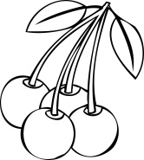
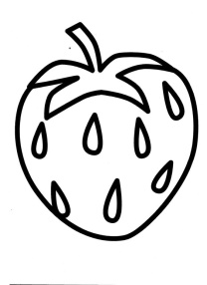
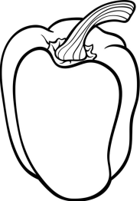
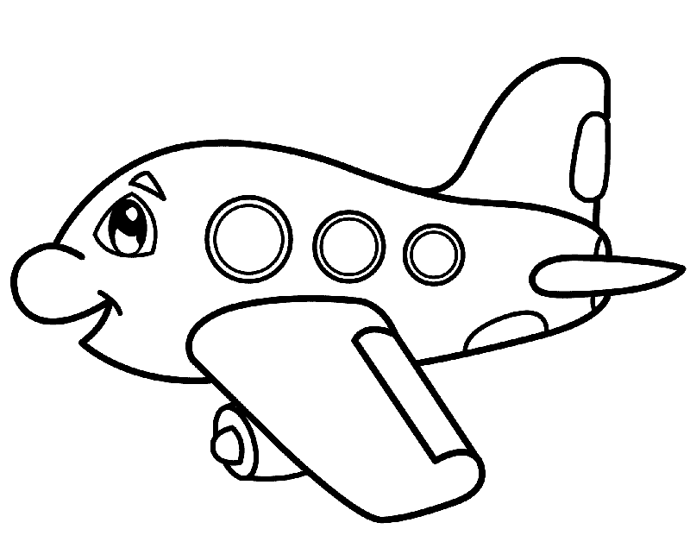
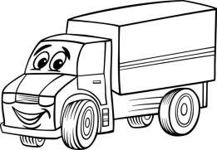
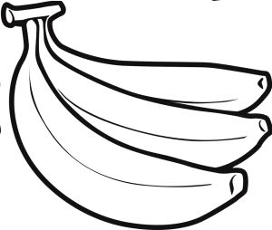
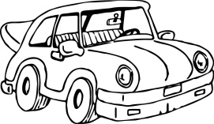
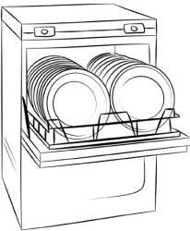
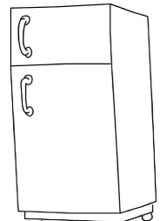
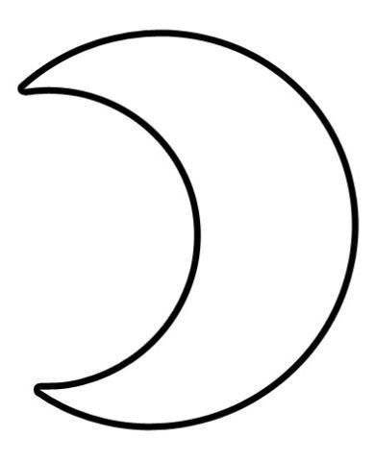
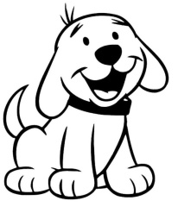
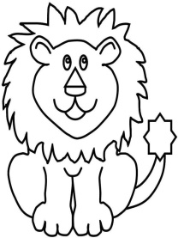
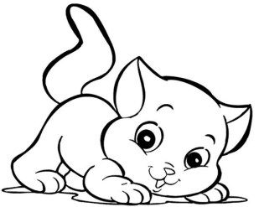
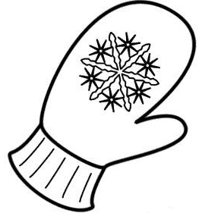
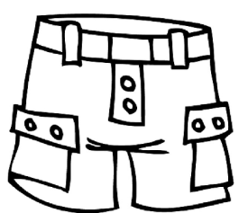
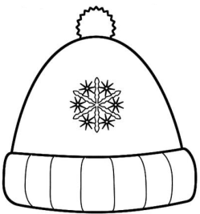
☺BENZER Mİ? FARKLI MI?☺
Aşağıdaki verilen resimler arasında benzer özelliğe sahip olanları ve farklı olanı bulalım. Türkçe defterimize örnekteki gibi cümlelerle açıklayalım.
Lale ve gül bir çiçektir. Kiraz ise bir meyvedir.

Slide 4
☺PROBLEMLERİMİZ☺
Problemleri matematik defterine yaz ve cevapla bakalım.
PROBLEM 1:
PROBLEM 2:
Yaşımı sordular. 10’dan 2 çıkar, 4 ile çarp dedim. Yaşımı buldunuz mu?
Dört eşit sayının toplamı 36’dır. Buna göre sayılardan biri kaçtır?
PROBLEM 3:
PROBLEM 4:
Denizde 7 kayık var. Her kayığın 4 tane küreği var. Küreklerin 13 tanesi denize düşerse, kaç kürek kalır?
Babamdan 7, annemden 12 lira aldım. Kumbaramda da 5 lira vardı. Toplam paramı 3 günde eşit olarak harcadım. Günde kaç lira harcamış oldum?

Slide 5
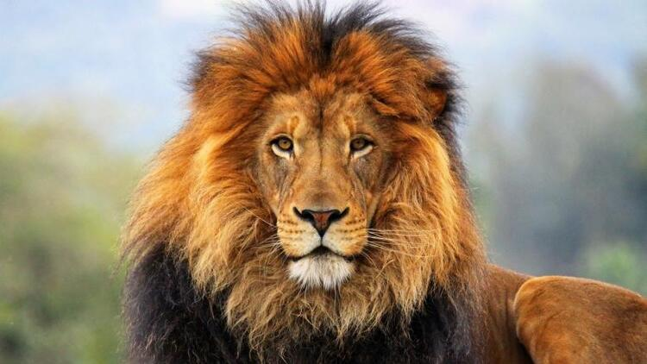
☺İŞLEMİ YAP, BİLGİYİ KAP☺
İşlemleri yaparak bulduğunuz sonuçları uygun boşluklara yazınız. Bu sonuçlar size aslanlar hakkında ilginç bilgiler verecek. İşlemleri ve cümleleri matematik defterine yazmayı unutma.
A
L
8 x 3 = ?
16 + 14 = ?
A
S
32 : 4 = ?
74 - 59 = ?
N
50 - 38 = ?
A
Yetişkin bir aslanın ısırığı, herhangi bir ev kedisinin ısırığından …………. kat daha güçlüdür.
S
Günde ortalama …………… kilogram et yerler.
L
Aslanlar uyumayı çok seven hayvanlardır. Büyük bir akşam yemeğinin ardından
…………. saat uyuyabilmektedirler.
A
Aslanın kükremesi …………… kilometre uzaktan duyulabilir.
N
Bir aslanın ortalama ömrü ……….. yıldır.

